Slide 1
Буква ь
Разделительный мягкий знак.
Учитель начальных классов
Малиновская И.Б.

Slide 2
еловый лес ясный день
– Одинаково ли была прочитана буква е в словах еловый , лес, день?
– В каком ещё слове на месте одной буквы произнесли два звука? Какие? Почему?
– Какой последний звук в слове день? А какая буква? Почему так?

Slide 3
Указываю на мягкость согласных!
Что вы знаете о букве ь?
Сегодня откроется ещё одна тайна ь,
у него есть брат – близнец!
И он будет «именинником» урока.

Slide 4
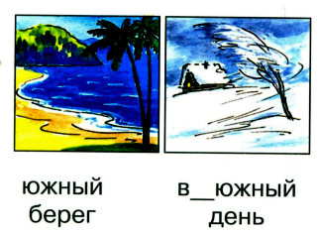
Я могу помочь!
Ь
Вьюжный, от слова вьюга.
– Кто догадался, какое слово имеется в виду?
Вот и пришло время буквы-«именинницы».
Давайте сравним то, что написано, и настоящее слово. Произнесём их и вслушаемся в звуки в начале слова.

Slide 5
За то, что я разделяю буквы, не даю их слитно читать, меня назвали: разделительный мягкий знак!

Slide 6
Читай и СРАВНИВАЙ!
ВЯ – ВЬЯ ДЕ-РЕ- ВЬЯ ЛЁ – ЛЬЁ ЖИ-ЛЬЁ
ТЕ – ТЬЕ ПЛА -ТЬЕ
ЛЯ – ЛЬЯ КРЫ - ЛЬЯ
ВЮ – ВЬЮ ВЬЮ -ГА
ТЯ – ТЬЯ ЛИС-ТЬЯ
ВИ – ВЬИ МУ-РА-ВЬИ
БИ – БЬИ ВО-РО-БЬИ
ЗЯ – ЗЬЯ ДРУ-ЗЬЯ

Slide 7
ВЬЮН ВЬЁТ
ПЬЮ ПЬЮТ
ЛЬЮ ЛЬЁТ
БЬЮ БЬЁТ
ШЬЮ ШЬЮТ
Илья Марья Софья Наталья
Дарья Татьяна

Slide 8
Перед Е,Ё, И,Ю,Я
Я всегда стою, друзья.
Воробьи, семья,жильё-
Перед Я,Ю,И,Е,Ё.
ЬЕ
ЬЁ
ЬЮ
ЬЯ
ЬИ
С какими буквами гласных дружит
разделительный ь?

Slide 9
РАЗДЕЛИТЕЛЬНЫЙ
МЯГКИЙ ЗНАК.
Моя «работа»:
предупреждать, что идущие дальше буквы е, ё, ю, я надо читать как два звука.

Slide 10
Работа в тетради.
ЬЕ ЬЁ ЬЮ ЬЯ ЬИ
П Л А Т ЬЕ
Л Ь Ё Т
ШЬЮ
Л` Й`О Т
Ш Й`У
КРЫЛЬЯ
КРЫЛ`Й`А

Slide 11
Подобрать противоположные по смыслу слова
РАБОТА
СВЕТ
БОЛЕЗНЬ
СКУКА
ВРАГИ
ВРЕД
БЕЗДЕЛЬЕ
ТЬМА
ЗДОРОВЬЕ
ВЕСЕЛЬЕ
ДРУЗЬЯ
ПОЛЬЗА

Slide 12
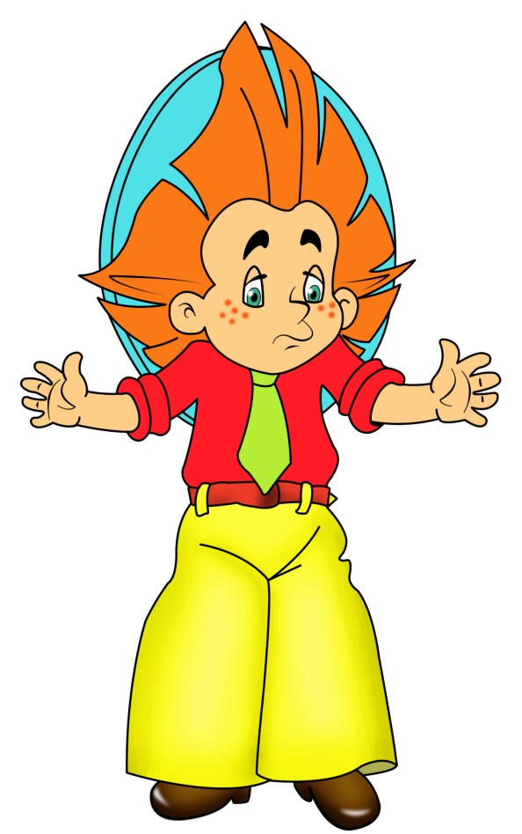
Пю сок.
Пью сок.
Дружная семя.
Дружная семья.

Slide 13
ь как показатель
мягкости
ь разделительный
КОПЬЁ
ФАСОЛЬ
ЛИСТЬЯ
ДЕЛЬФИН
ВАРЕНЬЕ
ЗВЕРЬКИ

